Slide 1

Características de sistemas de actividad humana
Los sistemas de actividad humana abarcan las estructuras complejas que surgen de las interacciones entre las personas, los objetos y los entornos en los que se desarrollan. Estos sistemas reflejan la naturaleza dinámica y multidimensional de la experiencia humana.

Slide 2

Definición y conceptos clave
1
Complejidad
2
Adaptabilidad
Estos sistemas se caracterizan por una estructura intrincada de relaciones e interdependencias.
Capacidad de ajustarse y evolucionar en respuesta a los cambios en el entorno.
3
Emergencia
Surgen propiedades y comportamientos a nivel del sistema que no se pueden predecir a partir de los componentes individuales.

Slide 3
Elementos constituyentes
Personas
Objetos
Entornos
Los actores humanos que participan en el sistema, con sus habilidades, conocimientos y motivaciones.
Los elementos físicos, tecnológicos o virtuales que facilitan y median las actividades.
Los espacios físicos, sociales, culturales y organizacionales en los que se lleva a cabo la actividad.

Slide 4
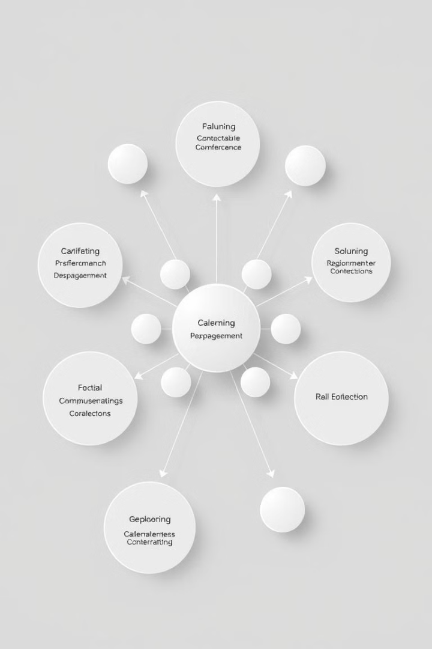



Interacciones y relaciones
Interdependencia
Los elementos del sistema están interconectados y se influyen mutuamente.
Dinámica
Las interacciones son fluidas y cambiantes a lo largo del tiempo.
Emergencia
Surgen nuevas propiedades y comportamientos a nivel del sistema.

Slide 5

Aplicaciones y beneficios
Diseño centrado en el usuario
Mejora de procesos
El análisis de estos sistemas ayuda a identificar oportunidades de optimización y eficiencia en diferentes contextos organizacionales.
Comprender los sistemas de actividad humana permite crear soluciones más efectivas y adaptadas a las necesidades de las personas.
Innovación
El enfoque sistémico fomenta la creatividad y el desarrollo de nuevas ideas para abordar problemas complejos.

